Slide 1
Fintech Catalyst

Slide 2
PITCHER MON PROJET
Mis enoeuvre et en pratique par:
Olfa Fadhel Khalil
Experte en Stratégie Humaine des Organisations Consultante-Coach Professionnelle

Slide 3
ELEVATOR PITCH
Vous avez tous déjà̀ pitché ...
Qui...
Quel était l’objectif
Comment est-ce que cela s’est passé ...
Partageons nos expérience ...

Slide 4
C’EST QUOI
UN PITCH
Raconter une histoire ... (storytelling)
Pour convaincre un interlocuteur de faire quelque chose ...
Pour fixer des informations ...

Slide 5
Des infos qui interpellent et incitent votre interlocuteur
à agir

Slide 6
Vendre à ses clients
Convaincre un investisseur
Motiver un salarié/partenaire
Inciter à agir pour votre succès

Slide 7
« Vous n'aurez pas deux fois l'occasion de faire une première bonne impression »
« Corrélation statistiquement significative entre la perception du business angel de la qualité et le contenu de la présentation du projet, et leur décision d’investir dans le projet »

Slide 10
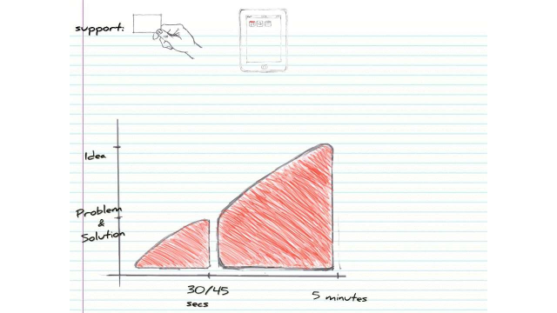

Slide 11
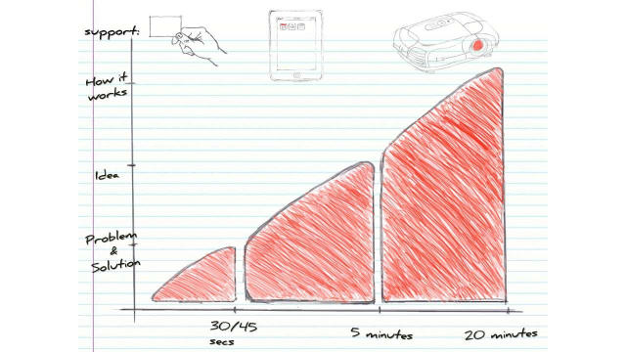

Slide 12
L’ART DELICAT DU PITCH
Il faut savoir « pitcher » son projet, c’est-à-dire le présenter oralement de façon à la fois synthétique, claire, captivante, dynamique et enthousiasmante.
Le pitch est comme la bande-annonce d’un film : il doit donner envie de voir la totalité du projet.

Slide 13
La Rhétorique d'Aristote
Aristote est un philosophe Grec de l’antiquité . C’est l’auteur de la Rhétorique , un ouvrage traitant de l’art oratoire c'est-à-dire de « l'apprentissage de la capacité de discerner dans chaque cas ce qui est potentiellement persuasif ».
https://www.youtube.com/watch?v=l6-QQircyEY
Ethos : éthique, crédibilité, réputation, autorité que vous représentez
Logos : logique / argumentation, être convaincant,
Pathos : passion, lien émotion avec votre auditoire

Slide 14
REUSSIR SON PITCH COMMERCIAL
Les Objectifs
Capter
l’attention
Attiser la
curiosité
Etre
mémorable

Slide 16
Structure de slide Deck
Promesse client / Accroche
Le problème ciblé
Comment ce problème est-il géré aujourd’hui?
La solution que vous apportez
Bénéfices de votre solution
Visuel/référence/chiffres clefs
Quelle situation marché rend cette solution légitime aujourd’hui?
Qui sont vos clients cible et pourquoi?
Quelle taille a ce marché, quelle evolution?
Comment vous positionnez-vous par rapport à la concurrence?
Les fonctionnalités clefs de vos services/produits
Quelles évolutions de vos produits avez-vous déjà en tête? Vision?
Quel et le modèle économique de vos produits/services?
Couts/Revenus
Quels sont vos canaux de distribution?
Quelles stratégie marketing prévoyez vous?
Votre capital humain
Projections de pertes et profits sur 12-36 mois
Projections de trésorerie/fond de roulement sur 12-36 mois
Bilan prévisionnel sur 12-36 mois

Slide 18
Partenaires / Clients

Slide 22
Interpeler
Cibler
Faire réagir

Slide 23
REUSSIR SON PITCH COMMERCIAL
Les 9 Qualités d’un Bon Pitch
^{Clair}
Bannir les mots « parasites » et les acronymes compliqués. Votre grand-mère doit comprendre le concept global que vous expliquez.
^{Intéressant}
Vous devez attirer l’attention de votre auditoire avec l’information
^{Crédible}
Vous devez expliquer pourquoi vous et votre solution êtes les mieux à même de répondre au besoin de votre auditoire.
^{Conceptuel}
Vous n'avez pas de temps à perdre, alors il faut rester à un niveau général, ne pas partir dans des détails inutiles.
^{Concret}
Votre présentation doit être aussi spécifique et tangible que possible. Ne brassez pas du vent pour rien !

Slide 24
^{Consistant}
Toute votre présentation doit converger vers un message unique.
^{Ciblé}
Pour être efficace, la présentation doit être étudiée en fonction des préoccupations spécifiques de vos interlocuteurs.
^{Métaphorique}
Dans cette situation, vous n'êtes pas face à un auditoire avec vos diapositives « PowerPoint » (que vous lisez en général, ce qui est une erreur). Vous devez prévoir des métaphores pour présenter votre sujet.
^{Sortez du Lot}
Imaginez un aquarium avec des poissons qui se ressemblent...
Vous devez absolument faire la différence
REUSSIR SON PITCH COMMERCIAL

Slide 25
L’ART DELICAT DU PITCH
Le pitch
se présente
en 3 temps
POURQUOI
POURQUOI
COMMENT
QUOI

Slide 26
VALORISER MON ENTREPRISE
Quels sont vos points forts et ceux de votre entreprise
Qu’est ce qui me différencie et mon entreprise, mon projet, mon idée…
Quels sont les 5 mots clés qui définissent votre offre

Slide 27
REDIGER SON PITCH COMMERCIAL
Quelle est la raison d’être de votre entreprise ?
Comment vous y prenez vous pour atteindre ce but, ou ce que vous avez entrepris pour la développer ?
Que faites vous ?

Slide 29
1. Une offre / Un concept
Une liste de questions d’accroche, chiffres clefs, événements qui permettent d’interpeler l’interlocuteur
Connaitre ses avantages concurrentiels
Connaitre son marché
Des supports de com’ adaptés (site web, accroche email, présentation, brochures, fiches-produits, vidéos/tutoriels, cartes de visite, CGV…)

Slide 30
Un objet…
Imaginez que c’est le seul objet dans cette salle et que
tout le monde le veuille.
Vous avez 30 secondes pour convaincre de vous le donner pour votre projet.

Slide 34
Donnez votre vision

Slide 35
Venez comme vous

Slide 36
Une image vaut mille mots

Slide 38
Faites réagir et écoutez

Slide 40
EXERCICES
Pitchons , feedbacks,
réessayons…

Slide 41
BELLE ENERGIE
POUR LA SUITE

